Slide 1
Esta clase va a ser
grabada
Notes:
Colocar todas las clases.

Slide 2
Clase 07. TESTING QA
¿Cómo se prepara para hacer las pruebas?
Notes:
Obligatoria siempre

Slide 3

Objetivos de la clase
Aprender el ciclo de vida de pruebas para conocer sus funciones
Conocer cómo preparar las pruebas antes de ejecutarlas

Slide 4


MAPA DE CONCEPTOS
Analizar Documentación
Tipos de Documentos
Definiciones
Armar un plan de pruebas
Caracteristicas
Pasos de Armado
Armar los casos de pruebas
Caracteristicas
Secciones
Herramientas

Slide 5


Temario
06
07
08
Defectos en el testing
¿Cómo se prepara para hacer las pruebas?
Ejecución de pruebas
Ejecución de pruebas
Reportar resultados
Puesta en producción y monitoreo
Comunicación con el equipo
Ambientes de desarrollo y builds
Error, fallo y defecto
Defectos
Analizar documentación
Plan de pruebas
Casos de pruebas

Slide 6
Analizar
documentación

Slide 7
Introducción
El primer paso para realizar cualquier tipo de testing es hacer las pruebas estáticas. Ahí es cuando comenzamos...
Notes:
Usar para slides de sólo texto. Si no alcanza, no sobrecargar, usar otra con el mismo título para indicar que continúa el mismo módulo.

Slide 8
Tipos de documentos
Notes:
Usar para los subtemas de un módulo.

Slide 9

Tipos de documentos
Existen muchos tipos de documentación para trabajar. Aquí veremos los más importantes y reconoceremos que algunos de estos documentos son enteramente nuestra responsabilidad y otros nos son entregados por otras áreas que los crean.

Slide 10
Tipos de documentos
Los documentos a trabajar son:
Plan maestro de pruebas
Plan de pruebas
Casos de uso
Casos de prueba
Criterios de aceptación
Manuales
Requerimientos funcionales
Datos y precondiciones
Historias de Usuario
Otros

Slide 11
Plan maestro de pruebas
El Plan Maestro de Pruebas (o Master Test Plan) es escrito generalmente por el gerente del equipo de QA que establece todos los puntos de control, límites, herramientas y cualquier otro punto importante para el equipo de QA entero.
Este documento es lo primero que deberíamos leer al entrar a un equipo nuevo.

Slide 12
Plan de pruebas
El plan de pruebas toma algunos conceptos del plan maestro, pero en lugar de aplicar el macro, apunta a lo micro de cada proyecto.
Desarrolla límites, puntos de control, seguimientos del proyecto, y otras tareas más.
Notes:
Explicar que esto lo veremos despues del break.

Slide 13

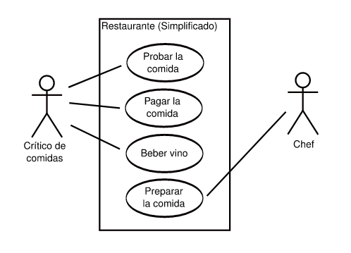
Casos de uso
Un diagrama de caso de uso es una descripción de las actividades que puede realizar cada ente que participa del sistema, delimitando de forma simple las tareas que puede realizar y cómo se relacionan entre ellas para con los usuarios.

Slide 14
Casos de prueba
Un caso de prueba es la herramienta que los testers usaremos para ir guiando nuestro paso a paso al momento de probar.
Son escritos por y para los testers.
Nos apoyamos en otros documentos para escribirlos.
Notes:
Explicar que esto lo veremos despues del break.

Slide 15
Criterios de aceptación
Los criterios de aceptación son una práctica en desarrollo que sirve para explicar, antes de la implementación, qué es lo mínimo que se espera del desarrollo.
Esto es escrito por los Product Owners y por lo general se escribe en lenguaje Gerkin (Dado, Cuándo, Entonces)
Dado un usuario.
Cuándo ingresar usuario
y contraseña en el login.
Entonces podrá loguearse.
Notes:
Explicar que esto lo veremos despues del break.

Slide 16
Criterios de aceptación
Algunos ejemplos de criterios de aceptación:
Un usuario no puede enviar un formulario sin completar todos los campos obligatorios.
La información del formulario se almacena en la base de datos de participantes.
El pago puede efectuarse con tarjeta de crédito.
Se envía un mensaje de “Registración recibida” luego de recibir la información del formulario.
Un usuario no puede registrarse con la misma información de otro usuario.
Notes:
Explicar que esto lo veremos despues del break.

Slide 17
Manuales
Cuando no hablamos de desarrollo de software específicamente (aunque a veces si exista) está la posibilidad de que se otorgue un manual como guía de trabajo para la realización de pruebas.
Es importante comprender que estos manuales también pueden venir con fallas de usabilidad o falta de descripción.
Notes:
Hacer referencia a pruebas de objetos grandes que fueron previamente ensamblados, desde electrodomesticos hasta autos.

Slide 18
Requerimientos funcionales
Son muy amplios pero para poder acotarlos los definiremos con descripciones generales de partes del sistema. Un requerimiento funcional puede ir desde los datos que hay que ingresar, como también un flujo de relación de un sistema.
Estos son escritos por desarrolladores o ingenieros de software, dependiendo el caso.
Notes:
Hacer referencia a pruebas de objetos grandes que fueron previamente ensamblados, desde electrodomesticos hasta autos.

Slide 19
Ejemplo de requerimientos funcionales
El usuario podrá crear su usuario y contraseña desde una sección llamada “Información de Usuario”. Al crearlo, el sistema deberá notificar con un mensaje que el registro fue exitoso.
En la sección de Registro/ Información de Contacto el campo teléfono solo deberá admitir caracteres numéricos.
En la sección de vuelos el usuario podrá elegir entre las siguientes opciones de clases de servicios: Economy Class, Business Class y First Class. Solo podrá elegir una.

Slide 20
Datos y precondiciones
Está relacionado con requisitos funcionales, pero en muchos casos los datos son una documentación importante para realizar un trabajo como usuarios y contraseñas o saber qué datos pueden ingresar o no.
Las precondiciones son un complemento ya que en algunas situaciones, las pruebas pueden estar ligadas a faltantes o algún otro dato que nos puede ser de utilidad al momento de probar.
Notes:
Hacer referencia a pruebas de objetos grandes que fueron previamente ensamblados, desde electrodomesticos hasta autos.

Slide 21
Historias de usuario
Una historia de usuario es un pedido informal de una función de software escrita desde el punto de vista del usuario final. Este tipo de documentos es escrito por los Product Owners.
Como cliente
Quiero ingresar con usuario y contraseña
Para poder loguearme

Slide 22
Otras pruebas estáticas
Existen muchos tipos de documentación que pueden surgir de acuerdo al proyecto que trabajemos. Los mismos se encuentran dentro de los “requisitos funcionales” ya que son distintos diagramas de metodologías funcionales.
Lo importante es siempre solicitar la mayor cantidad de documentación posible, previo a comenzar con nuestras pruebas.

Slide 23
☕
Break
¡10 minutos y volvemos!

Slide 24
Armar un
plan de pruebas

Slide 25
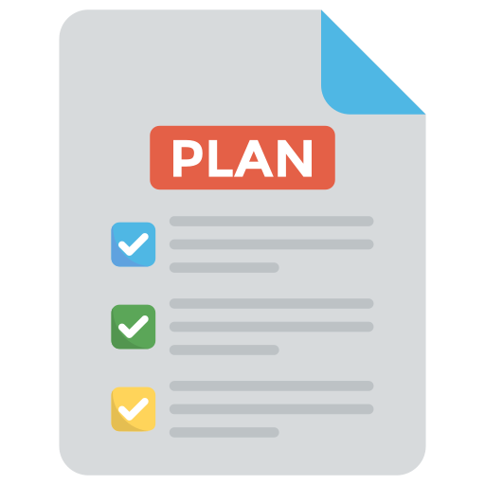
Plan de pruebas
Describe las actividades de prueba para proyectos de desarrollo y mantenimiento.
La planificación depende de la política y la estrategia de prueba de la organización, los ciclos de vida de desarrollo y los métodos utilizados, el alcance de la prueba, los objetivos, los riesgos, las restricciones, la criticidad, la capacidad de ser probado y la disponibilidad de los recursos.

Slide 26
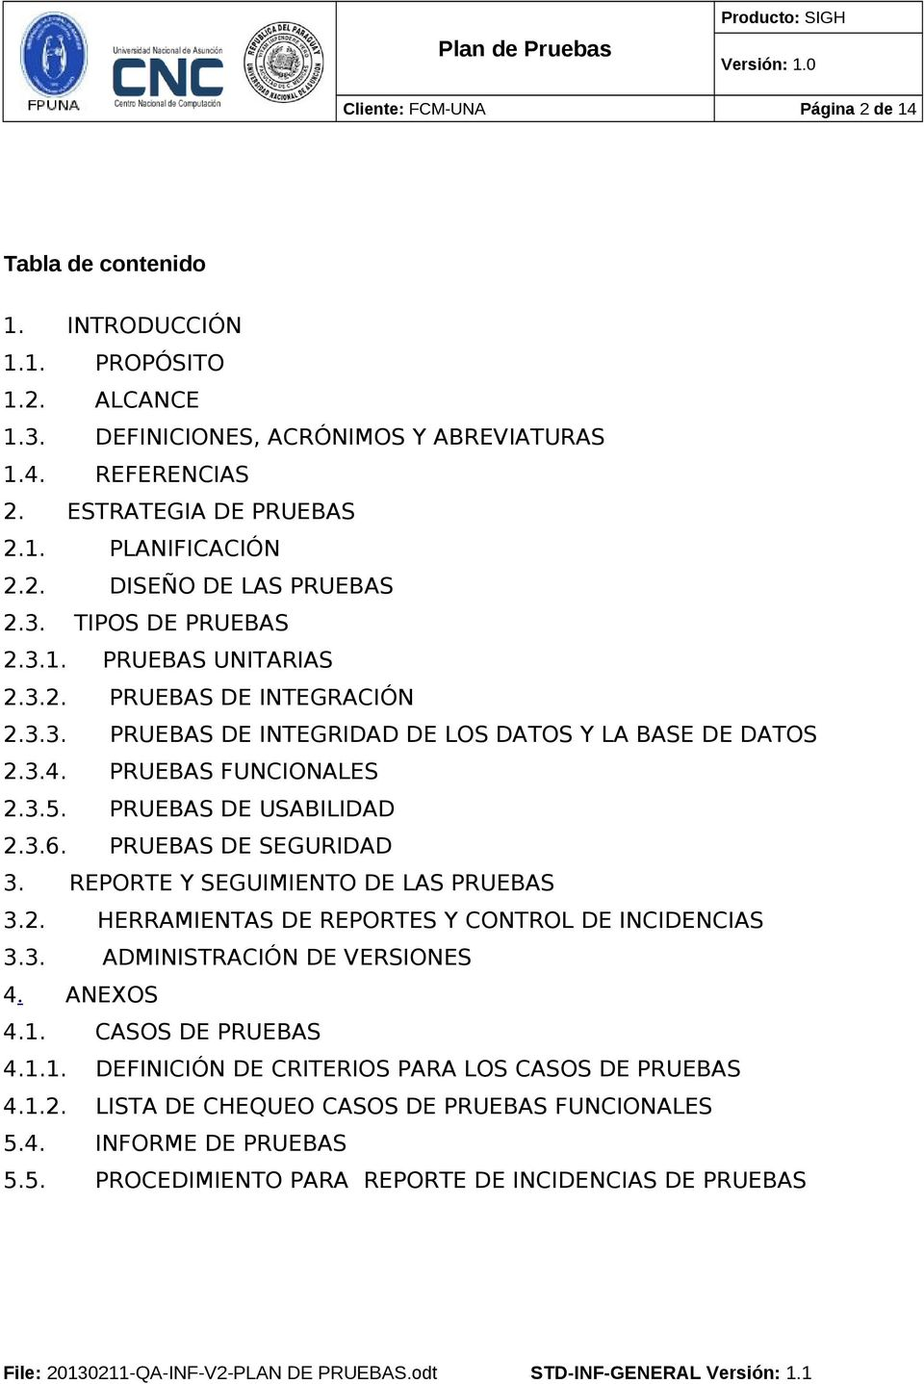
Ejemplo de plan de pruebas
Fuente: plan de pruebas del sistema de gestión hospitalaria
Notes:
Si hay tiempo se puede mostrar el ejemplo de plan de pruebas o mencionarles a los alumnos que pueden revisarlo luego de finalizada la clase

Slide 27
Planificación en el tiempo
A medida que el proyecto y la planificación de la prueba evolucionan, se dispone de más información y se pueden incluir más detalles en el plan de prueba.
La planificación de la prueba es una actividad que se realiza de forma continua a lo largo de todo el ciclo de vida del producto.

Slide 28
Alcance del plan
La planificación puede documentarse en:
Un plan maestro de prueba.
Planes de prueba separados para los niveles de prueba, tales como las pruebas de sistema y las pruebas de aceptación.
Tipos de prueba separados como la prueba de usabilidad y la prueba de rendimiento.

Slide 29
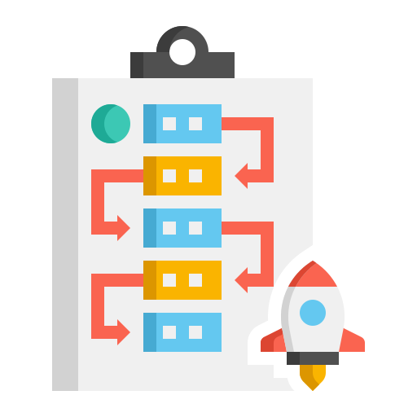
Actividades de planificación
Al momento de realizar el plan de pruebas, es necesario hacer una lista de actividades que marcan los límites, tiempos y control de todo el sistema de pruebas.

Slide 30

Para pensar
¿Consideran que es importante planificar? ¿por qué?
Contesta por el chat de zoom

Slide 31
Actividades de planificación
1
2
3
Determinar el alcance, los objetivos y los riesgos de la prueba
Definir el enfoque general de la prueba
Integrar y coordinar las actividades de prueba en las actividades del ciclo de vida del software

Slide 32
Actividades de planificación
4
5
6
Tomar decisiones sobre qué se va a probar, las personas y otros recursos necesarios para las actividades de prueba.
Establecer un calendario para las actividades de análisis, diseño, implementación, ejecución y evaluación de la prueba, ya sea en fechas particulares o en el contexto de cada iteración.
Selección de métricas para monitorizar y controlar la prueba.

Slide 33
Actividades de planificación
7
8
Elaborar un presupuesto para las actividades de prueba.
Determinar el nivel de detalle y la estructura de la documentación de la prueba.

Slide 34
Actividades de planificación
El contenido de los planes de prueba varía y puede extenderse más allá de los temas previamente identificados.

Slide 35

Ejemplo en vivo
¡Realizaremos un Plan de Prueba en vivo! Esta tarea será colaborativa entre todos para ir llevando adelante nuestro propio plan de pruebas.
Notes:
Opcional
Se pueden basar en el ejemplo de la slide 26

Slide 36
Armar los casos
de pruebas
Notes:
Usar para los módulos más importantes de la clase, donde se introducen conceptos que se ven en varios slides. No hay que usarla para todos los módulos.

Slide 37
Casos de pruebas
Este es momento de entrar en detalle respecto qué son los casos de prueba, cómo se arman y el papel que cumplen, entre otros.
La documentación de los casos de prueba irá variando acorde a la herramienta o plataforma que tengamos para documentarlos.
Trabajaremos con algunos de los términos más globales que podemos tener y los definiremos.
Set de condiciones o variables bajo las cuales un tester determina si el software funciona correctamente o no.
Buena definición de casos de prueba nos ayuda a reproducir defectos

Slide 38
Título y carátula
Por lo general, tendremos una carpeta, una carátula o título que englobe la sección a probar. Esto vendrá acompañado del nombre del proyecto, el tester que armo los casos, si existen modificaciones y sus fechas, responsable de ejecutar los casos.
Cuando se trata de proyecto a clientes externos, se puede agregar el nombre del cliente y alguna referencia a ese proyecto.

Slide 39
Numeración de los casos
Para mantener un orden, cada caso de prueba va a contener un número que lo identifica y, en paralelo, cada paso dentro del caso, su propia numeración. Esto sirve para poder identificar trazabilidad para errores y conocer los estados.

Slide 40
Cuerpo de los casos
El cuerpo de los casos de prueba es la parte más importante. Ahí iremos escribiendo el paso a paso de cómo esperamos que se comporte el sistema.
Su descripción será del tipo “acción realizada” y “resultado esperado”. Cuando sabemos que el resultado esperado es incorrecto, ingresamos un bug.

Slide 41
Otros datos
Los casos pueden ser positivos y negativos, lo cual deberá ser ingresado en algún lugar el dato. También se le agrega una prioridad al caso, como para saber su relevancia dentro del proyecto.
Otro dato que puede sumarse es el tipo de acción entre la acción y el resultado obtenido.

Slide 42
Estados del caso
Hace referencia a si se logró completar, algo hizo que falle, este bloqueado o si todavía no se realizó ese paso del caso.
En general se los denomina como:
Paso
Bloqueado
Falló

Slide 43
Más opciones
Muchos datos son coordinados entre el mismo equipo. A veces, se sugiere agregar en qué dispositivos y sistemas operativos se realizan. Si se realizó algún cambio, es óptimo agregar la fecha de modificación, lo mismo si se encontró alguna observación extra.

Slide 44
Casos de pruebas negativos
Casos de prueba que se utilizan para validar a la aplicación contra datos no válidos
Verifican si los errores se muestran al usuario donde se supone que deben hacerlo

Slide 45
Casos de pruebas positivos
Son generalmente la primera forma de prueba que un tester realizaría en una aplicación (camino feliz).
Es el proceso de ejecutar escenarios de prueba que un usuario final ejecutaría para su uso.
La prueba positiva implica ejecutar un escenario de prueba con solo datos correctos y válidos.

Slide 46
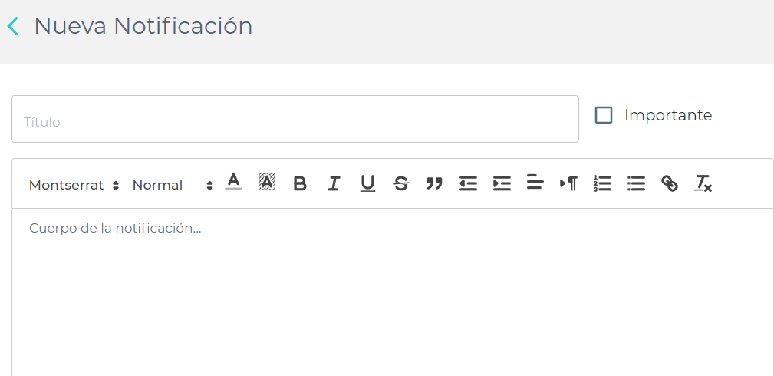
Ejemplos
Dada la siguiente pantalla de “nueva notificación”...
REEMPLAZAR
POR IMAGEN

Slide 47
Ejemplos
Tenemos los siguientes requerimientos:
El cuadro de texto del título es un parámetro obligatorio.
El cuerpo no es obligatorio.
El cuadro de título sólo puede tener caracteres a-z y A-Z. No se permiten números, caracteres especiales.
El título puede tener un máximo de 10 caracteres.

Slide 48
Ejemplos
Casos de prueba positivos:
ABCDEFGH (validación de mayúsculas dentro del límite de caracteres)
Validación de minúsculas abcdefgh dentro del límite de caracteres)
aabbccddmn (validación de límite de caracteres)
aDBcefz (mayúsculas combinadas con validación de minúsculas dentro del límite de caracteres)
….etc

Slide 49
Ejemplos
Casos de prueba negativos:
ABCDEFGHJKIOOOOOKIsns (el título supera los 10 caracteres)
abcd1234 (el título tiene valores numéricos)
Sin titulo proporcionado
snd12-*/-^_ (el título que contiene caracteres especiales)
….etc

Slide 50
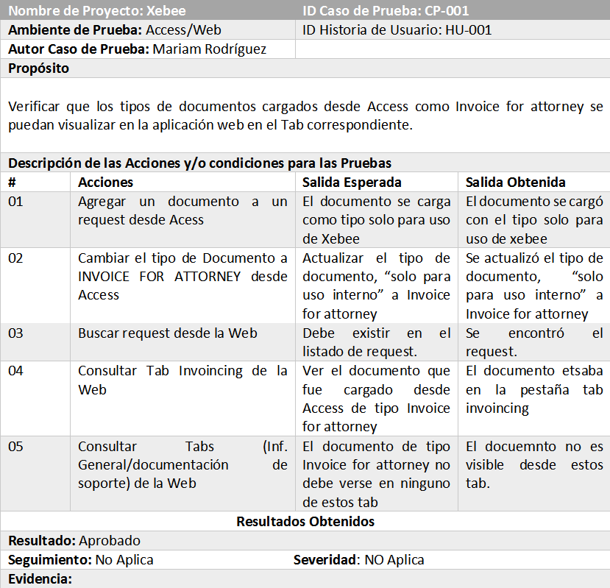
Ejemplos de casos de prueba
Fuente: expertosmicrosoftaccess.com

Slide 51
Ejemplo en vivo
Según lo estudiado en la clase de hoy, se verá cómo se arman distintos casos de pruebas en base a una sección de una página web.
Notes:
“Ejemplo en vivo”
El docente realizará una tarea compartiendo la pantalla en vivo. Se centrará en los pasos y los aspectos a tener en cuenta.

Slide 52
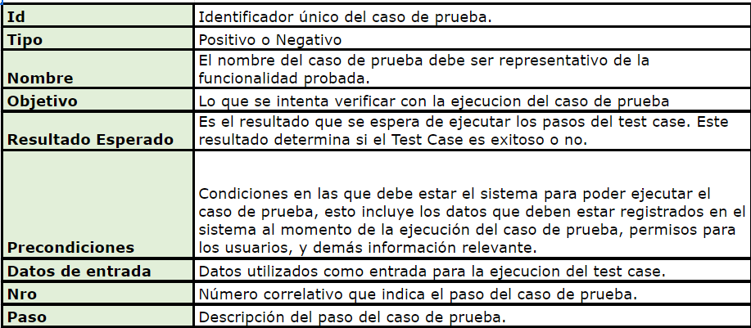
EJEMPLO EN VIVO
Desde el template de casos de pruebas, realizar la descripción de un caso negativo y un caso positivo para el sitio web https://centropet.com
Explicar cada campo del template de casos de prueba
Notes:
La pagina a ser usada sera: https://centropet.com
El template está disponible en la carpeta de la clase 7

Slide 53
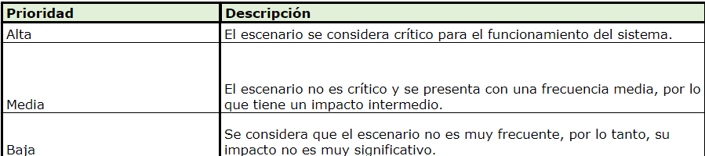
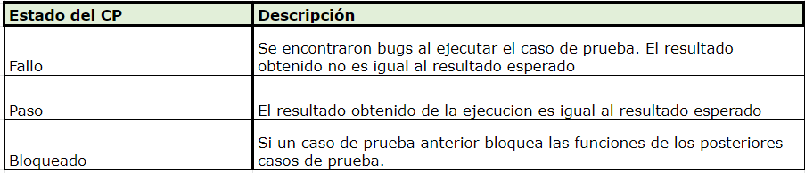
EJEMPLO EN VIVO
Notes:
La pagina a ser usada sera: https://centropet.com
El template está disponible en la carpeta de la clase 7

Slide 54

Repaso
Ingresamos la información principal del caso de prueba: id, nombre, objetivo y tipo.
Ingresamos el resultado que esperamos al ejecutar el caso, las precondiciones y datos de entrada que utilizaremos.
Escribimos los pasos de ejecución y los resultados obtenidos (opcional).
Tipificamos su criticidad (alta, media y baja).
Agregamos toda la información extra de cada caso.
Probamos y ejecutamos el caso de prueba.
Definimos un estado.

Slide 55

Actividad colaborativa
Los primeros casos de prueba
Crearemos nuestros primeros documentos de prueba.
Duración: 20 minutos
Notes:
Explicar que el template es el propuesto por la comision. Existen muchos formatos de template pero los campos principales o mas importantes son los desarrollados en este slider.

Slide 56
ACTIVIDAD COLABORATIVA
Acuerdos
Presencia
Participar y “estar” en la clase, que tu alrededor no te distraiga
Escucha activa
Escuchar más allá de lo que la persona está expresando directamente
Apertura al aprendizaje
Siempre, pero siempre puedes seguir aprendiendo. Compartir el conocimiento es válido, la construcción colaborativa es la propuesta.
Todas las voces
Escuchar a todos, todos podemos reflexionar. Dejar el espacio para que todos podamos participar.

Slide 57
ACTIVIDAD COLABORATIVA
Los primeros casos de prueba
Consigna: Se separarán en breakout rooms donde deberán realizar la descripción de 4 casos de pruebas: , 2 positivos y 2 negativos, de cualquiera de las secciones (home, flights, login, cruises) de la página http://demo.guru99.com/test/newtours
Deberán incluir lo especificado en el template de casos de prueba y cualquier otra información que consideren necesaria.
Template
NOTA: usaremos los breakouts rooms. El tutor/a tendrá el rol de facilitador/a.
Notes:
Explicar que la clase que viene van a usar estas descripciones de casos de pruebas para hacer otra actividad

Slide 58
Herramientas
Notes:
Usar para los subtemas de un módulo.

Slide 59
Herramientas
Las herramientas para manager de casos de prueba se conocen como “Test Management Tools” y existen muchas en el mercado.
En general, su uso varía entre el costo, pero gran cantidad de herramientas, o algunas gratuitas y open source pero con límites.

Slide 60
Test management tools
Destacamos algunas de las herramientas más usadas:
Testlink
Zephyr by Smartbear
TestRail by IDERA
SpiraTest by Inflectra
Notes:
Se sugiere ingresar a alguna de las herramientas y mostrar como se visualiza,.

Slide 61
CLASE N°7
Glosario
Historias de Usuario/User Story: las historias de usuario, son pequeñas descripciones de los requerimientos de un cliente.
Casos de Prueba: Set de condiciones o variables bajo las cuales un tester determina si el software funciona correctamente o no.
Casos de Prueba Positivos: La prueba positiva implica ejecutar un escenario de prueba con solo datos correctos y válidos.
Casos de Prueba Negativos: La prueba negativa implica ejecutar un escenario de prueba con solo datos incorrectos, no válidos y nulos.
Product Owner: Dueño de Producto. Rol de Scrum. Responsable de maximizar el valor del producto y el trabajo del Equipo de Desarrollo.
Gherkin: es un lenguaje diseñado para resolver un problema muy específico. Este problema se basa en la comunicación entre los perfiles de negocio y los perfiles técnicos a la hora de trabajar bajo un enfoque BDD.
Requerimientos Funcionales: descripciones generales de partes de un sistema

Slide 62
¿Preguntas?
Notes:
Obligatoria. Se sugiere ubicar al finalizar la explicación de algún tema, para abrir formalmente el espacio de preguntas y ordenar la interacción.

Slide 63

¿Quieres saber más?
Te dejamos material ampliado de la clase
Notes:
Portada de Material Ampliado

Slide 64
MATERIAL AMPLIADO
Recursos multimedia
Cómo Crear un Plan Pruebas de Software | Quality-Stream
How to Choose a Test Management Tool | inflectra
Disponible en nuestro repositorio.
Notes:
Colocar el link de los recursos en el nombre de cada uno, así son autocontenidos y transparentes.
Usar para que los estudiantes puedan explorar en sus casas los recursos vistos en clase: libros, artículos, herramientas, websites, videos (ajenos a Coder)
Enviar el contenido a integrar a contenidos@coderhouse.com para que lo podamos incluir en el Repositorio.
El material recomendado es únicamente a modo de sugerencia. Coderhouse no brinda este material por estar sujeto a derechos de autor.

Slide 65
Muchas gracias.
Notes:
Todas las clases

Slide 66
Resumen
de la clase hoy
Analizar documentos
Armar un plan de pruebas
Armar los casos de pruebas
Notes:
Obligatoria siempre. Completar el resumen con palabras claves de lo visto. En caso de cerrar con el “mapa de conceptos” se puede sacar.

Slide 67
Y recuerden…
Notes:
Antes de empezar, toma en cuenta lo siguiente...

Slide 68
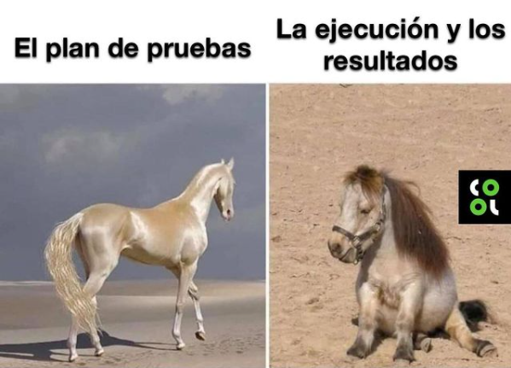
Notes:
Antes de empezar, toma en cuenta lo siguiente...

Slide 69
Opina y valora
esta clase
Notes:
Obligatoria siempre.

Slide 70
Notes:
Todas las clases

